Slide 1
上海麦士
嵌入式系统培训
扫码关注公众号
获取更多干货

Slide 2
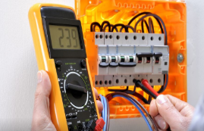
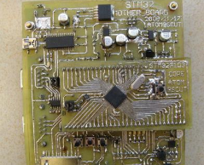
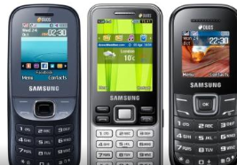
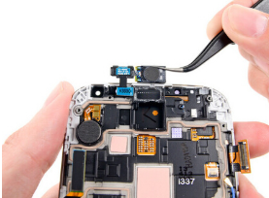
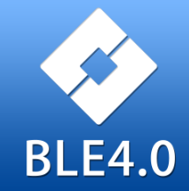
Sean Wang 肖恩
这些年我到底玩儿了些啥？
每个工程师内心都是一个孩子，驱动我们的有时候只是简单的一个词“好玩”
2001年
国内公司
PIC单片机
第一代付费率电表
2004年
日本公司
32位的单片机
RTOS—uC/OS
2005年
韩国公司
第一代多媒体功能机
多媒体协处理器
2009年
日本公司
手机上的传感器
软件移植
2013年
上海麦士
回归嵌入式系统
BLE

Slide 3
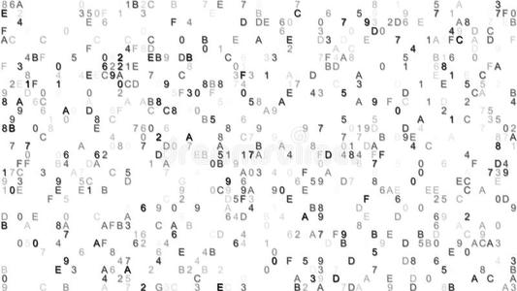
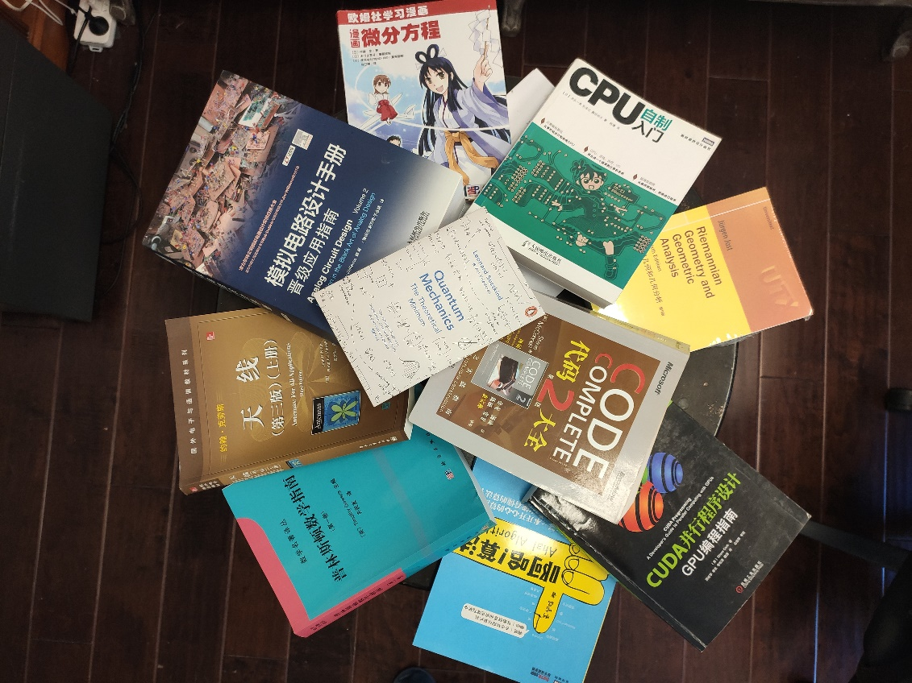
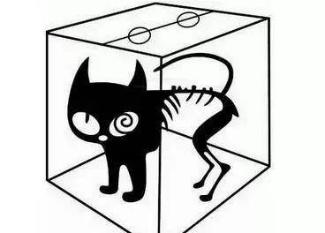



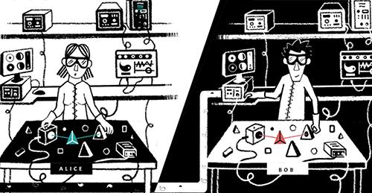
玩了这么多年嵌入式，懂了：
好看的皮囊千遍一律，有趣的灵魂万一挑一

Slide 4
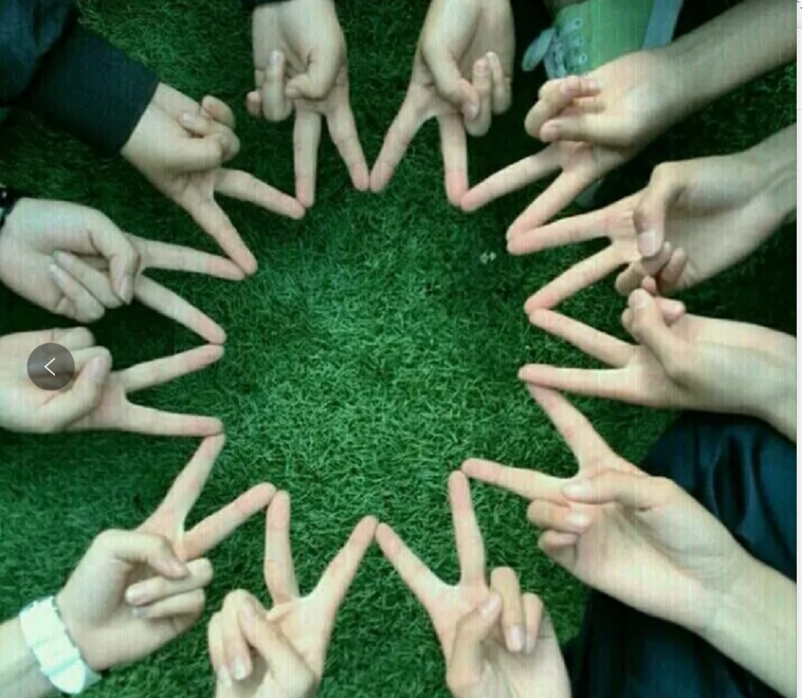
一起玩过的项目
实用
工程师一定是在项目和实践中成长的无项目不工程
好玩
攻城拔寨，无项目，不开心
独乐乐不如众乐乐
无项目，不轰趴
赚钱
一个产品级项目九死一生
无项目不赚钱
Notes:
实用： 大学教育和工作环境大相径庭。在学校中，我们对于所学的东西不知所云，毕业后对于所学的东西也不知所用，导致毕业后很多同学不知所措，自然也就不知所归。对于工作、职业以及未来的发展方向都无从把握。即使有幸被中意的公司录取，却悲剧的发现学的东西和所用的东西是两码事。更悲催的是，当终于适应了工作，自己走了好长一段弯路后猛然觉醒，原来学校里教的东西是这么用的！此时的内心是一万只驼羊（请用它的别名）蹦腾而过：“为啥当年老师就不给我说明白呢？不应该啊”。原因很简单，大学教育是脱离项目的，即使有辛在学校里参加过一些项目，在我看来也都是“半成品”快餐。就像方便面，泡个热水就能吃了，闻起来还挺香，但吃起来如同嚼蜡。当然，饿的时候了胜于无。学霸也的确有，成绩也好悟性也高。反正我是没有的，只能靠熬了。工程师一定是在项目和实践中成长的。总之，无项目不工程。
好玩：这个我觉得不用多解释了吧？凡是大牛，都有一颗好奇的心。对技术和工程更多的是报以好玩的心态，任何问题都觉得是一种挑战，每解决一个问题都会有“level up”之感。越是棘手的项目越是升级快啊，就像攻城拔寨一般，所谓“攻城狮”是也！有问题要上，没有问题，制造问题也要上！无项目，不开心。
独乐乐不如众乐乐：我们做了不少项目，与其自叹自哀，不如拉人下水啊～！无项目，不轰趴。
赚钱：一个产品级项目从评估、立项、研发、调试、测试、认证、生产。这么多环节后才能上市，可谓九死一生啊。只有产品顺利上市公司才能赚到钱，公司赚到钱了个人才能赚到钱。总之，无项目不赚钱。

Slide 5
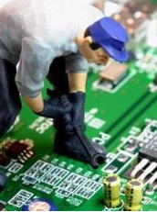
低功耗、低成本
嵌入式系统的特点
多样性、非标化
实时性、灵活性
软硬结合

Slide 6

我们希望培训的是工程师，而不是码农。
工程师和码农的最大区别就是，工程师了解系统，会花更多的时间全盘考虑问题，而码农擅长写属于自己工作范畴的代码。

Slide 7
课程大纲
学习模块 | 模块介绍
核心模块-基础篇 | 全面阐述单片机原理。即使是EE专业的学生，在大学里也都无法牢靠掌握相关的知识，需要梳理和巩固。同时需要补齐一些汇编知识，为后OS模块做铺垫。完善C语言基础，针对指针、结构体、链表做了独立的课程。以雅特利的AT32F407系列为基础。
核心模块-软硬件环境 | 掌握嵌入式系统开发的开发环境，初步设定为KEIL。因为KEIL使用非常广泛，而且官方提供免费教育版本，适合教育使用。增加第一阶梯中知识点的深度，有更多的实践课。
核心模块-综合应用 | 嵌入式系统基础硬件设计。因为嵌入式系统“软硬不分家”，所以需要对硬件系统设计进行讲解。这部分涉及PCB layout软件的基础使用方法，该部分考虑到软件授权问题，采用理论性质的课程，以老师在线演示为主。第三阶梯中有一个非常“强大”的亮点内容—傅立叶变换在单片机上的实现。
RTOS模块 | 如何在嵌入式系统中实现OS的基本原理和功能。学员需要能掌握RTOS的基本要素和使用方法，了解RTOS和Linux/Windows等传统操作系统的差异。以RT-Thread为讲解基础。
无线通讯模块 | 嵌入式系统在未来将作为IoT的核心，而所有IoT设备都有个重要的特性，就是可以互相通讯，并往往需要接入互联网。在众多的通讯方式中，以BLE最为突出。因为BLE具有几个有点：标该模块将引入一个集成BLE功能的SoC（待定）。需要对BLE进行简单的介绍，然后用BLE SoC的原厂SDK来实现一个简单的和手机通讯的例子。再实现一个基于BLE的嵌入式系统对嵌入式系统的通讯例程。
传感器应用模块 | 嵌入式应用往往要解决各类真实世界的数据采集问题，因此需要针对各类传感器做应用层面的介绍。该模块要结合前面的无线通讯模块的课程，因为采集好的数据需要通过无线方式传递给手机。以常见的加速度计为例子实现一个双击唤醒的例程。以加速度计和陀螺仪结合实现一个空中鼠标的例子。
边缘计算模块 | 简单介绍目前主流AI的实现架构，讨论如何将AI在嵌入式系统上实现。完成一个引入AI技术实现的本地语音识别例程。

Slide 8

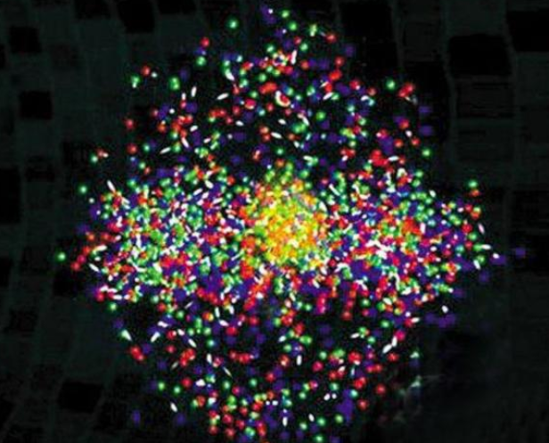

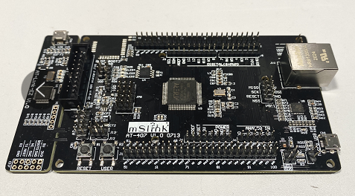

教学开发板
一个叫介子板的开发板
Notes:
介子：一种意义重大却鲜为人知的粒子。它所有的能量都可以用于研究，它短暂的历程里有着强大的力量。

Slide 9

C语言中的指针、结构体和链表
我的Hello World
操作GPIO；GPIO中断；利用GPIO来唤醒系统
实现各种总线的通讯
DAC原理和实践
ADC原理和实践
傅立叶变换的原理和实践
绘制PCB基础
综合运用
获取并运行一个基于RT-Thread的小程序
实践多线程例程
实践多线程和多线程同步、通讯的例程
实践内存管理和中断管理的例程
用RT-Thread开发一个指定功能的应用
SoC作为蓝牙从机与手机通信；两个SoC（一主一从）相互通信
板子不离手
十二个项目一起玩

Slide 10



指针
结构体
链表
变量

Slide 11

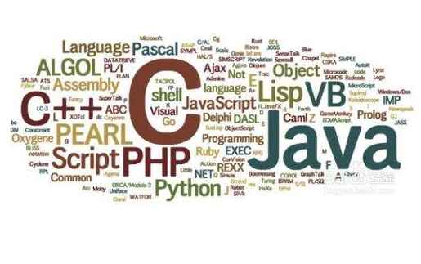
1. 变量/常量
2. 数学运算
3. 逻辑运算
4. 赋值语句
5. 分支语句
6. 循环语句
7. 函数调用
所有的编程语言都有的元素

Slide 12
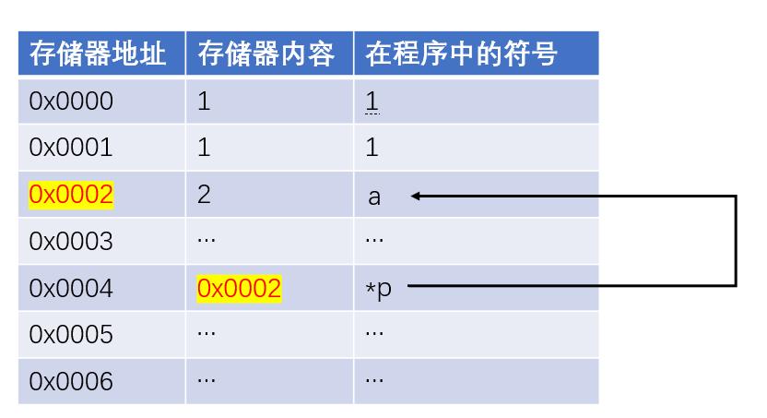
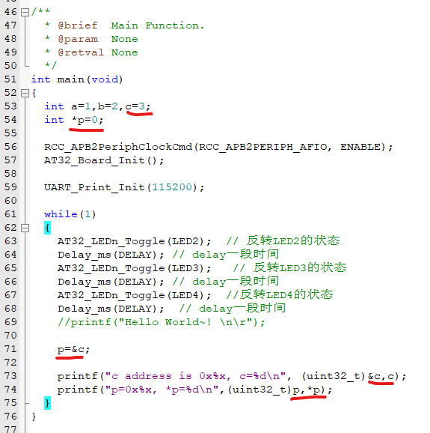
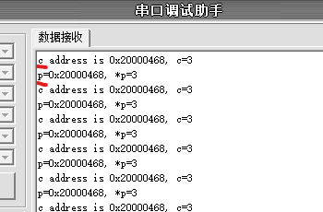
变量和指针
请参考C-test中的工程

Slide 13
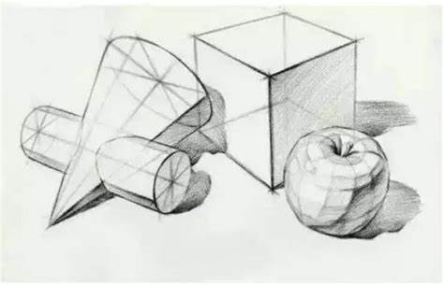
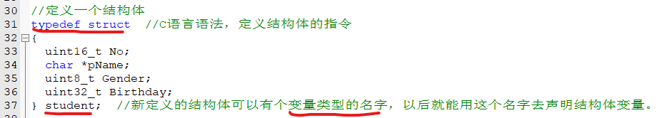
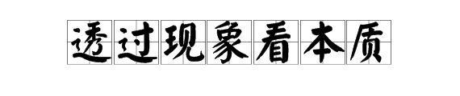
结构体
请参考C-test中的工程
结构体的本质是将不同的数据类型组织在一起
结构体结合指针，是面向对象编程的基础

Slide 14
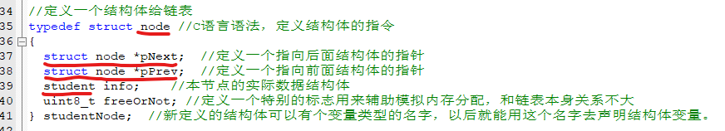
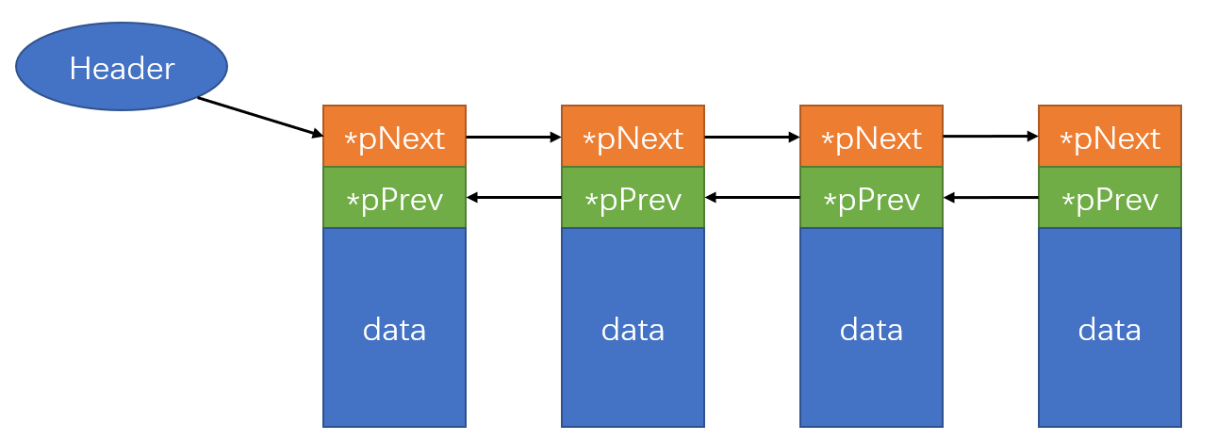
链表
请参考C-test中的工程
双向链表示意图

Slide 15
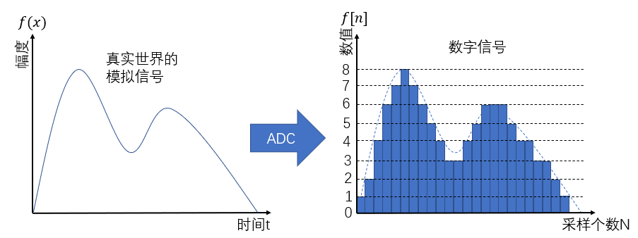
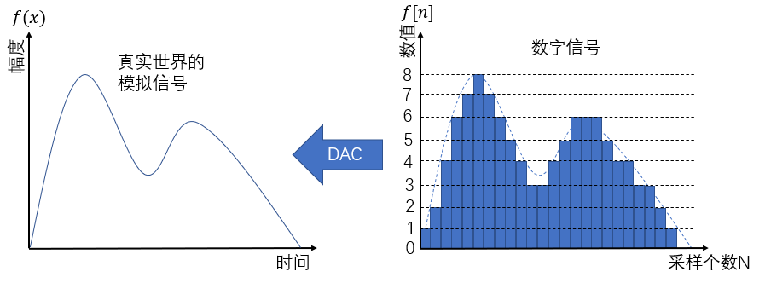
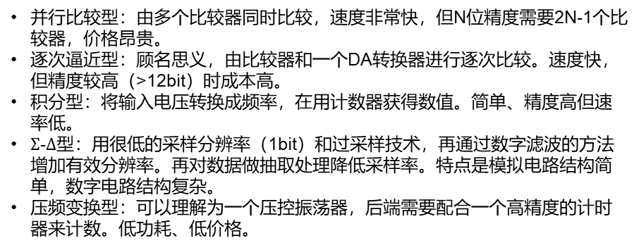
并行比较型：由多个比较器同时比较，速度非常快，但N位精度需要2N-1个比较器，价格昂贵。
逐次逼近型：顾名思义，由比较器和一个DA转换器进行逐次比较。速度快，但精度较高（>12bit）时成本高。
积分型：将输入电压转换成频率，在用计数器获得数值。简单、精度高但速率低。
$Σ$-$∆$型：用很低的采样分辨率（1bit）和过采样技术，再通过数字滤波的方法增加有效分辨率。再对数据做抽取处理降低采样率。特点是模拟电路结构简单，数字电路结构复杂。
压频变换型：可以理解为一个压控振荡器，后端需要配合一个高精度的计时器来计数。低功耗、低价格。
电压输出型：通过电阻网络分压来产生需要的输出信号。
电流输出型：通过电流型电阻网对内部电流源分流，产生需要输出的信号。
PWM型：通过调整信号的脉冲宽度来改变输出信号的“能量”大小。
ADC和DAC的主要技术指标
分辨率：最低有效位所需要的模拟电压变化量。往往和有效位数相关，也和量程相关。
速率：ADC或DAC的输入输出建立时间。
ADC原理
我们把世界看错了，却说世界欺骗了我们
DAC原理
人心的发动，是用语言来表达的

Slide 16
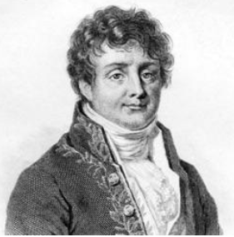

简单地说lwip就是 一个 删减版的 tcpip 协议栈
不懂傅立叶变换
的工程师不是好老师
距今约200年前（1822年）傅立叶发表的《热的解析理论》正式发表了我们现在称为“傅立叶级数”的三角级数方法。最初是被用于分析热过程的工具，本来没有被非常好的重视。
神奇的是一百多年后，现代数学发现傅立叶变换具有非常好的性质，在众多场合都可以使用。如今已经被各类工程领域所广泛采用，包括通讯、医疗、音视频处理和压缩，光谱分析……，甚至量子力学。
现在很多地方都不再需要工程师自己去完成傅立叶变换了，但同时我们也失去了体会其精妙思想的机会。

Slide 17
RTOS 进化史
事实上RTOS的发展晚于我们常见的Linux和Windows等多任务操作系统。
1981年世界上第一个商业版嵌入式操作系统（VRTX32）发布，当时只支持一些16位的单片机，如8086系列。
1990年拉布罗斯(Labrosse)，编写了一个实时操作系统内核，名为uC/OS-II。
2012年由中国开源社区主导开发的开源实时操作系统RT-Thread 1.0发布了。
RTOS和Linux或者Windows最大的差别其实是内存管理方式。由此延伸出不同的程序运行策略。
机器语言
汇编语言
C语言
RTOS
大型OS
？？？？
被AI毁灭

Slide 18

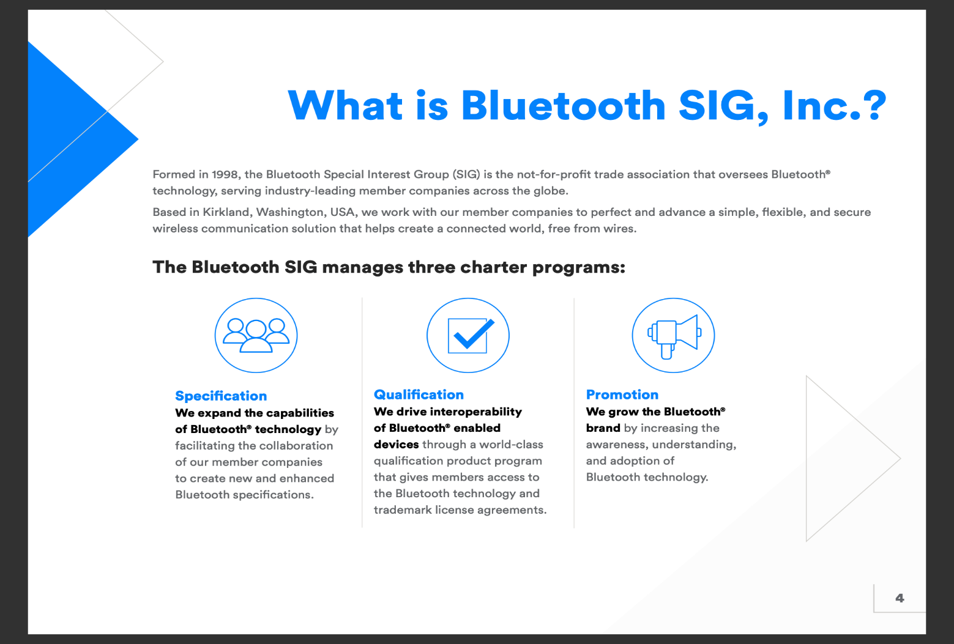
为什么叫蓝牙？什么是SIG？
Source: Bluetooth, 2020 Market Update
Notes:
在解释这些之前，先介绍简单一下蓝牙。
“蓝牙”“Bluetooth”这个词来源于10世纪一位北欧国王哈拉尔的绰号。这位国王十分喜欢吃蓝莓，牙齿都被染成蓝色了，故而绰号“蓝牙”。
当时北欧使用卢恩字母。哈拉尔国王名字的首字母缩写在卢恩字母中表示为 和 ，合起来就是现在的蓝牙标志。
蓝牙技术联盟（英语：Bluetooth Special Interest Group，缩写为SIG）。
在1999年5月20日，由索尼爱立信、IBM、英特尔、诺基亚及东芝组成。总部位于美国华盛顿州柯克兰（Kirkland, Washington）。
SIG是一个以制定蓝牙规范，与推动蓝牙技术为宗旨的国际组织。它拥有蓝牙的商标，认证并授权制造厂商使用蓝牙技术与蓝牙标志，但本身不负责蓝牙产品的设计、生产及贩售。
官方网站www.bluetooth.com。

Slide 19
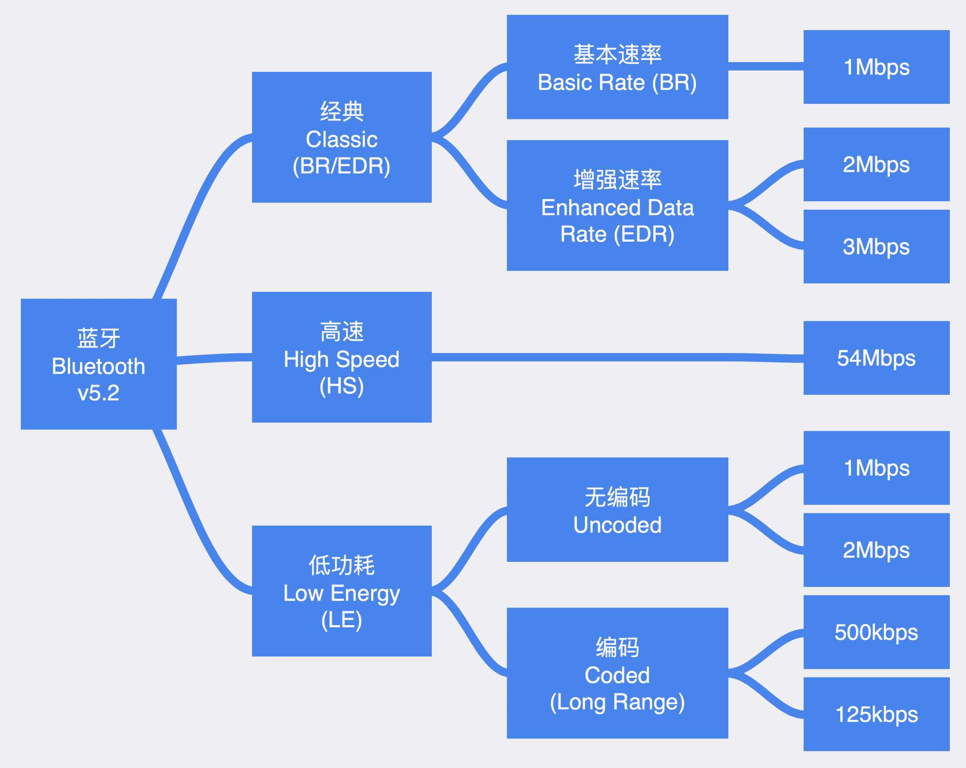
蓝牙的分类和发展
版本 | 发布年份 | 重点更新内容
1.0 1.0B 1.1 1.2 | 1998~ | BR 1Mbps。
2.0+EDR 2.1+EDR | 2004~ | EDR 2Mbps。 EDR 3Mbps。
3.0+HS | 2009~ | HS 24Mbps。
4.0 | 2010 | LE 1Mbps。
4.1 | 2013 | HS 升至54Mbps。 LE dual mode topology，支持主从一体。
4.2 | 2014 | LE Data Packet Length Extension，用户数据包长度从20字节提升至244字节。
5.0 | 2016 | LE 2Mbps。 LE Long Range。
- | 2017 | Mesh Profile
5.1 | 2019.01 | Angle of Arrival (AoA) 和 Angle of Departure (AoD) 。
5.2 | 2019.12 | LE Audio。
Notes:
在解释这些之前，先介绍简单一下蓝牙。
“蓝牙”“Bluetooth”这个词来源于10世纪一位北欧国王哈拉尔的绰号。这位国王十分喜欢吃蓝莓，牙齿都被染成蓝色了，故而绰号“蓝牙”。
当时北欧使用卢恩字母。哈拉尔国王名字的首字母缩写在卢恩字母中表示为 和 ，合起来就是现在的蓝牙标志。
蓝牙技术联盟（英语：Bluetooth Special Interest Group，缩写为SIG）。
在1999年5月20日，由索尼爱立信、IBM、英特尔、诺基亚及东芝组成。总部位于美国华盛顿州柯克兰（Kirkland, Washington）。
SIG是一个以制定蓝牙规范，与推动蓝牙技术为宗旨的国际组织。它拥有蓝牙的商标，认证并授权制造厂商使用蓝牙技术与蓝牙标志，但本身不负责蓝牙产品的设计、生产及贩售。
官方网站www.bluetooth.com。

Slide 20
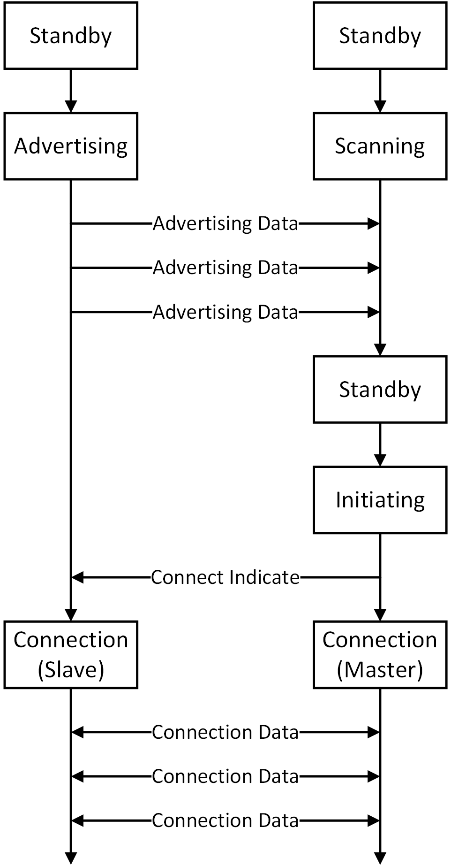
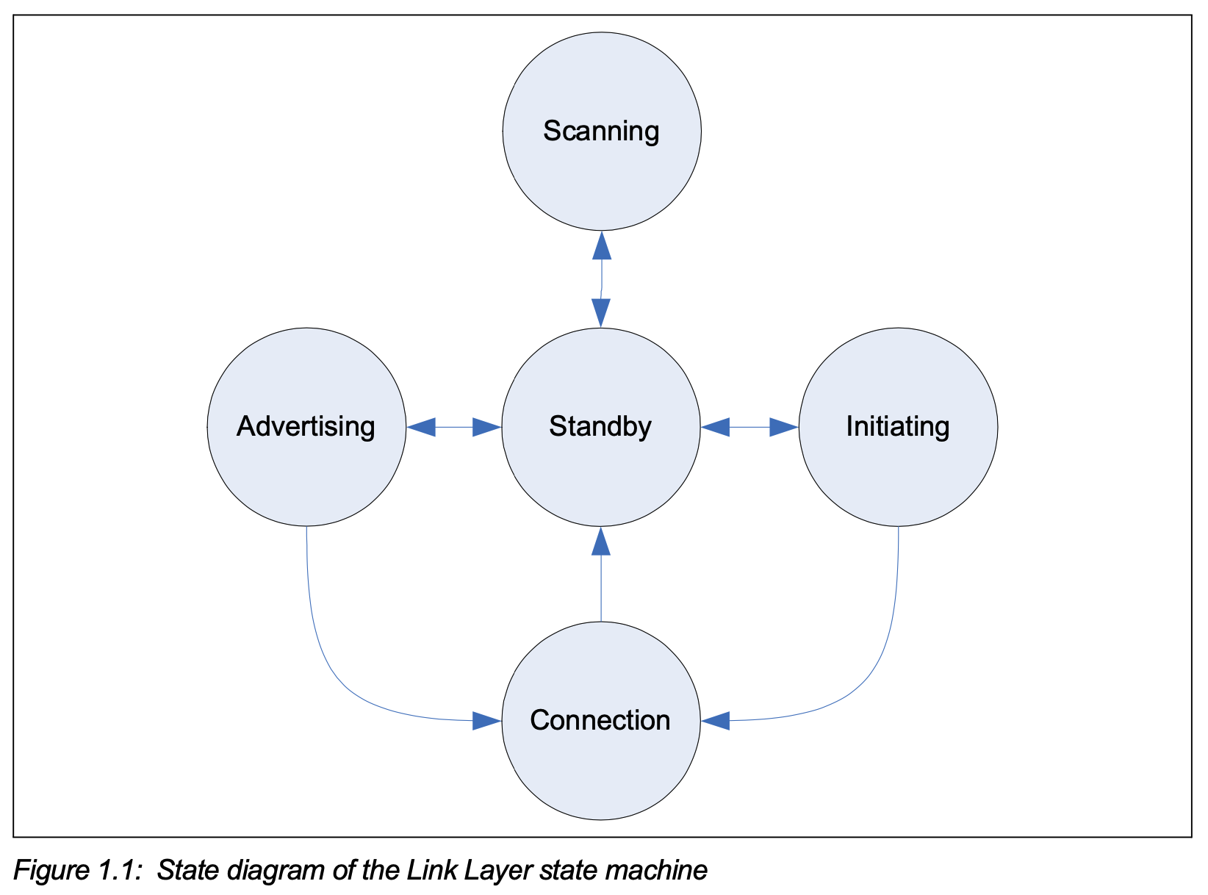
BLE实战训练
链路层状态机
BLE协议栈
发现和连接的过程
Notes:
在解释这些之前，先介绍简单一下蓝牙。
“蓝牙”“Bluetooth”这个词来源于10世纪一位北欧国王哈拉尔的绰号。这位国王十分喜欢吃蓝莓，牙齿都被染成蓝色了，故而绰号“蓝牙”。
当时北欧使用卢恩字母。哈拉尔国王名字的首字母缩写在卢恩字母中表示为 和 ，合起来就是现在的蓝牙标志。
蓝牙技术联盟（英语：Bluetooth Special Interest Group，缩写为SIG）。
在1999年5月20日，由索尼爱立信、IBM、英特尔、诺基亚及东芝组成。总部位于美国华盛顿州柯克兰（Kirkland, Washington）。
SIG是一个以制定蓝牙规范，与推动蓝牙技术为宗旨的国际组织。它拥有蓝牙的商标，认证并授权制造厂商使用蓝牙技术与蓝牙标志，但本身不负责蓝牙产品的设计、生产及贩售。
官方网站www.bluetooth.com。

Slide 21
论一个项目经理的修养
需求
功能
评估
系统架构
研发
硬件
成本
成本
开发周期估算
软件
生产测试方案
生产
物料、备货
品质管理
测试
随机测试
压力测试
认证
电磁兼容性
安规
周期
重要性占比（经验值）
30%
20%
20%
10%
20%
工作量占比（经验值）
10%
30%
30%
10%
20%

Slide 22
工作量 vs 重要性（ PM视角）
PM视角
工作量
研发
测试
生产
认证
评估
重要性

Slide 23
项目中常见的工具
常用开发环境和工具
KEIL
IAR
常用代码编辑工具
SourceInsight
VS code
常用的PCBlayout工具
GNU
SlickEdit
Cadence Allegro
Altium Designer
常用工具
电烙铁
万用表
电源
示波器、逻辑分析仪
频谱仪
网分
信号发生器
...
JLink
Git/Subversion

Slide 24
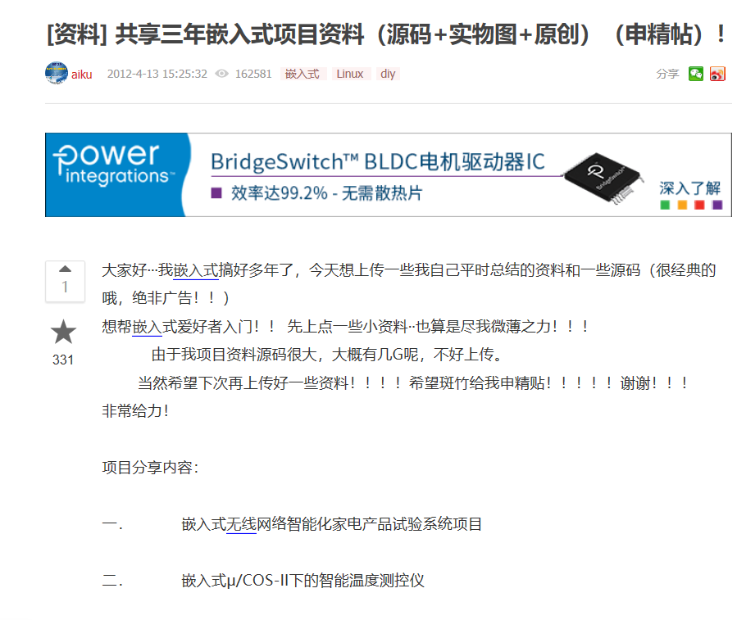
进训练营
二维码

